Slide 1
Пиво пенное
и ритмы современные

Slide 2
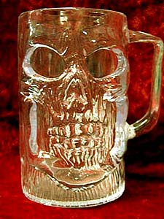
Почему же молодежь пьет, зная, что это вредно для здоровья?

Slide 3
В школе
В колледже
Марки пива, которые знают ребята в возрасте от 14 до 17:
около 15-20 наименований пива.
78.57 % опрошенных употребляли пиво.
Марки пива,
которые знают в возрасте от 17 до 20:
около 20-30 наименований пива.
94.11% опрошенных употребляли пиво.

Slide 4
Причины употребления пива: это слабоалкогольный напиток
13-16 лет
Это безвредно
За компанию
Потребность
Удовольствие
От безделья
Казаться взрослыми
Это круто
Нравится вкус
17-20 лет
В компании
Потребность
Удовольствие
От безделья
Расслабиться
Жажда
Это праздник, отдых
Депрессия

Slide 5
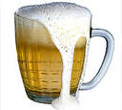

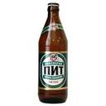
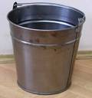

Простая математика
+
=
пиво
100г водки
=
+
+
=
1/2
ведра

Slide 6

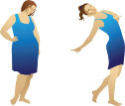
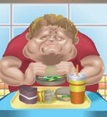
Неизбежный спутник употребления пива — избыточный вес.

Slide 7
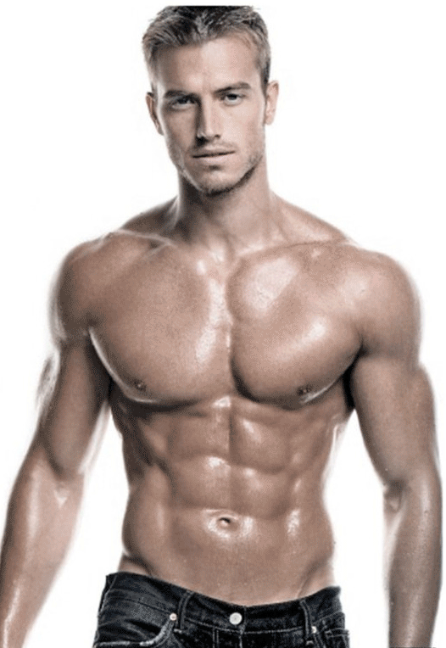

Slide 8
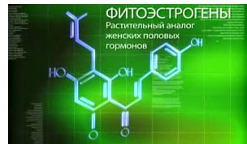
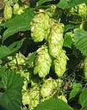

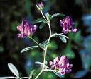
Эстрогены в растениях
хмель
клевер
люцерна

Slide 9
Маскулинизация женщин
В организме здоровой женщины в сутки
вырабатывается всего лишь 0.3-0.7мг эстрогена, что соответствует 2л пива (0.3 мг).
Если человек начинает принимать несвойственный ему гормон, то его облик, голос,
характер стремительно меняются.

Slide 10
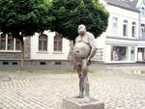
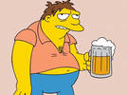
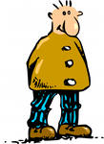
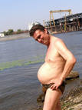
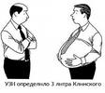
«Пивные животы»

Slide 11
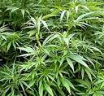
Наркотик
Ближайшим родственником хмеля является конопля
Морфин
Марихуана
Гашиш

Slide 12
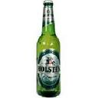
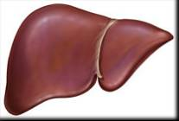
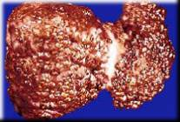

Болезни:
Здоровая печень
Цирроз печени
Синдром «пивного» сердца, или
синдром «капронового чулка»:
расширение границ сердца;
варикозное расширение вен;
сердце «провисает», становится дряблым.
Виновниками являются кобальт (стабилизатор пивной пены) и
большое количество выпитой жидкости.

Slide 13
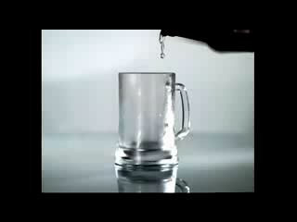
Далее

Slide 14

МЕТАБОЛИЗМ АЛКОГОЛЯ В ПЕЧЕНИ
В печени происходят химические процессы окисления этилового спирта:
[О]
[О]
СН₃СОН
уксусный альдегид
(ацетальдегид)
СН₃СООН
уксусная кислота
С₂H₅ОН
этанол
Синтез жирных кислот
СО₂+Н₂О

Slide 15

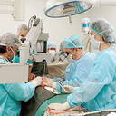

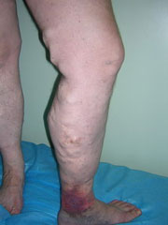
Пиво вызывает целый спектр
глазных болезней: катаракта,
дистрофия желтого пятна,
ведущая к слепоте.
Девушки, пьющие пиво,
рискуют уже в первый год заработать
варикозное расширение вен.
Рак груди

Slide 16

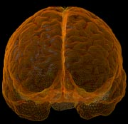
Сивушные масла, содержащиеся в пиве:
Метиловый спирт
Пропиловый спирт
Изоамиловый спирт
Сложные эфиры
Альдегиды
Кетоны
Отравляют организм
Разрушают мозг
Развивается слабоумие

Slide 17

Далее

Slide 18
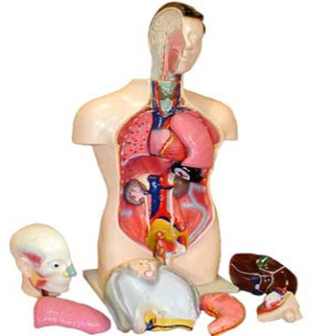
Мишени алкоголя
Глаза
Гортань
Сердце
Органы
дыхания
Печень
Почки
Желудочно-
кишечный
тракт

Slide 19
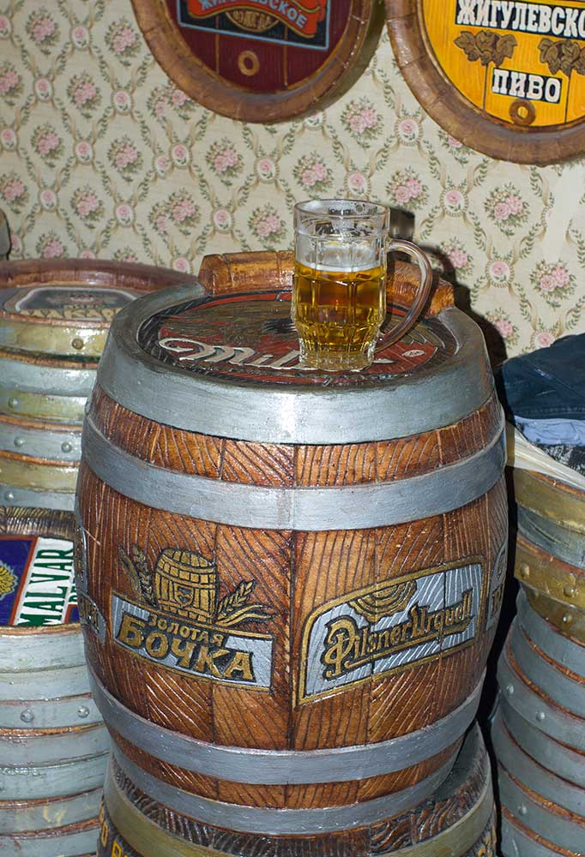
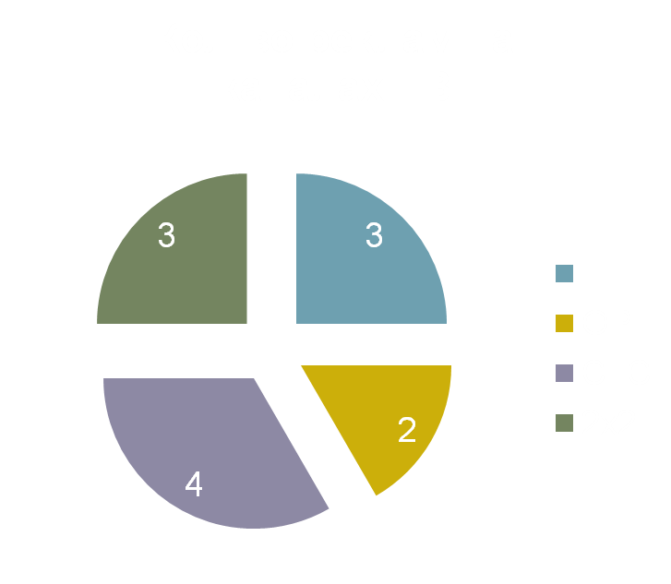
Результаты исследовательской работы

Slide 20
Пивной рынок контролируется иностранным капиталом
"Балтика" - Скандинавия,
"Холстен" - Германия,
"Невское" - Дания,
"Миллер" - США,
"Старый Мельник" - Турция,
"Толстяк" - Бельгия,
"Бочкарев" - Исландия, Испания,
"Золотая Бочка" - Южная Африка.

Slide 21
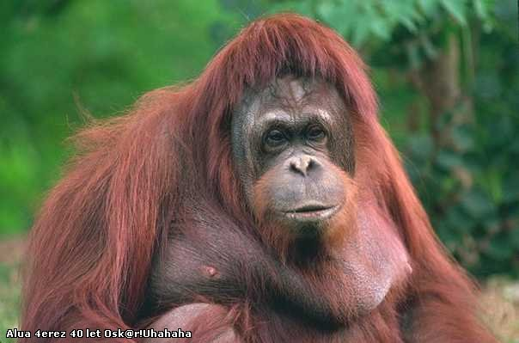
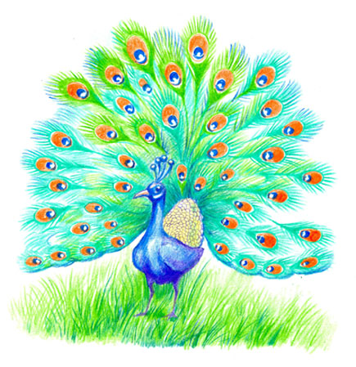

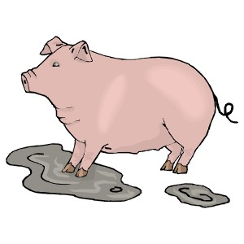

Slide 22
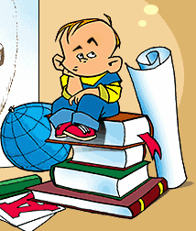
Проблема:
«Нужно ли жить для того, чтобы пить?»

Slide 23
Авторы презентации:
Медведев Дмитрий
Комогорцев Никита
Гринько Дмитрий
Максимов Леонид
Ушаков Денис
11 класс 2010 г.

Slide 24
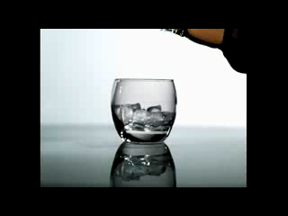
На схему

Slide 25
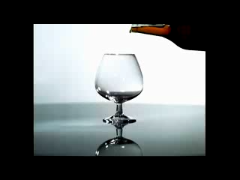
На схему

Slide 26
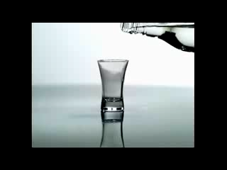
Далее

